Slide 1
Bezczujnikowe śledzenie sondy USG na potrzeby rekonstrukcji 3D

Slide 2
Problem i Cel
Problem: Obrazowanie 2D to tylko płaskie "plastry" anatomii. Pełny obraz 3D wymaga drogich i nieporęcznych czujników zewnętrznych, co ogranicza dostępność tej technologii.
Cel: Opracowanie algorytmu do precyzyjnego śledzenia ruchu 3D głowicy USG, eliminując potrzebę stosowania dodatkowego, kosztownego sprzętu.
Jak? Nasz system będzie autonomicznie śledził ruch głowicy, analizując unikalny, naturalny wzór tkanki widoczny w kolejnych klatkach obrazu.

Slide 3
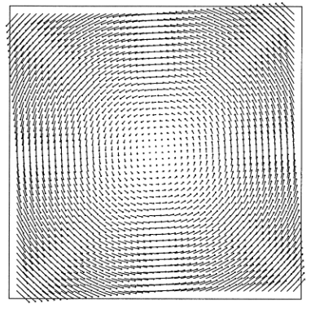
Kluczowe Narzędzie: Speckle
Co to jest? Charakterystyczny, ziarnisty wzór w obrazie USG, powstały w wyniku interferencji fal.
Kluczowa właściwość: To unikalny i stabilny wzór – działa jak "odcisk palca" tkanki.
Jak to wykorzystamy? Śledząc, jak ten "odcisk palca" przesuwa się między kolejnymi klatkami, precyzyjnie odtwarzamy ruch głowicy.

Slide 4
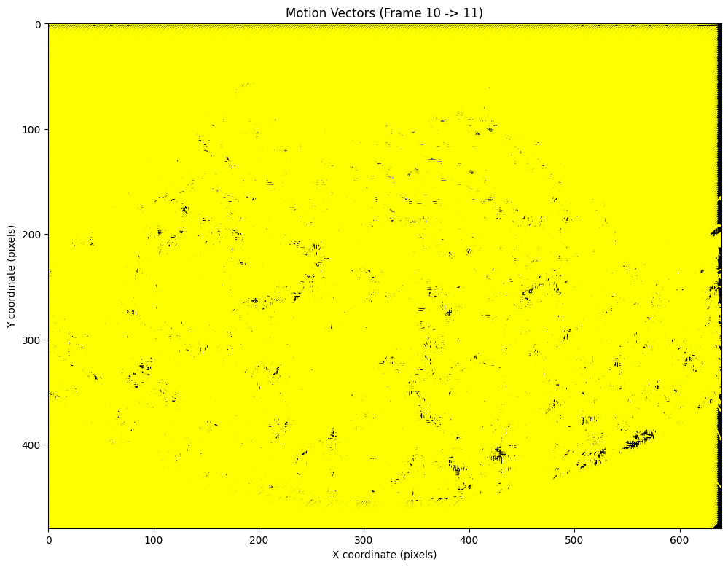
Podejście nr 1 – Speckle Decorrelation
Zasada działania: Ruch głowicy powoduje subtelną zmianę wzoru speckle.
Metoda: Mierzymy stopień tej zmiany (utraty podobieństwa), czyli dekorelację. Im większa zmiana, tym dalszy ruch, zwłaszcza w kierunku prostopadłym do płaszczyzny obrazu.
Klucz z artykułu: Metoda jest skuteczniejsza, gdy analizujemy tylko obszary z "czystym", w pełni rozwiniętym wzorem speckle.
Plusy/Minusy:
+ Prosta koncepcja, dobra do estymacji ruchu "out-of-plane".
– Wrażliwość na zakłócenia; sama w sobie może być niedokładna.

Slide 5
Podejście nr 2 – Śledzenie Oparte na Modelu Ruchu
Zasada działania: Wychodzimy z założenia, że ruch tkanki jest płynny i spójny. Sąsiadujące ze sobą fragmenty poruszają się w podobny sposób.
Metoda: Algorytm śledzi bloki pikseli, ale jednocześnie dba o to, by wektor ruchu każdego bloku był zgodny z ruchem jego sąsiadów. To eliminuje błędne dopasowania.
Klucz z artykułu: Stosuje się tu podejście wielopoziomowe (od ogólnego do szczegółowego dopasowania), co zwiększa zarówno dokładność, jak i wydajność obliczeniową.
Plusy/Minusy:
+ Znacznie wyższa dokładność i odporność na zakłócenia.
– Większa złożoność obliczeniowa.

Slide 6
Porównanie i Synergia Podejść
Cecha | Dekorelacja Plamek | Śledzenie Oparte na Modelu
Zasada | Pomiar zmiany wzoru | Dopasowanie z "korektą" od sąsiadów
Zalety | Prostota, ruch "out-of-plane" | Wysoka dokładność i odporność
Wady | Wrażliwość na zakłócenia | Złożoność obliczeniowa

Slide 7
Plan Działania
Implementacja Algorytmów: Stworzenie działających prototypów obu metod śledzenia w środowisku programistycznym (Python).
Testy na Danych Publicznych: Wykorzystanie gotowych, otwartych zbiorów danych (np. z wyzwania TUS-REC) do wstępnej weryfikacji i optymalizacji algorytmów.
Walidacja na Danych Pomiarowych:
Przeprowadzenie kontrolowanych pomiarów na fantomach (wydrukowanych w 3D lub biologicznych).
Porównanie wyników z precyzyjnym, zewnętrznym systemem śledzenia (np. z markerami optycznymi) w celu oceny dokładności.

Slide 8
Podsumowanie
Główny Cel: Stworzenie niezawodnego i dostępnego systemu do rekonstrukcji 3D USG, który eliminuje potrzebę stosowania zewnętrznych czujników.
Kluczowe Wyzwania: Zapewnienie wysokiej dokładności śledzenia przy złożonych ruchach głowicy oraz odporność na zakłócenia w obrazie.
Oczekiwany Rezultat: Zwalidowany algorytm, który potrafi autonomicznie i precyzyjnie odtworzyć trajektorię głowicy USG.

